Slide 1



Programación Comercial 1 [Sec.]
Escuela de Ingeniería de Ciencias Y Sistemas
NOMBRE DEL TUTOR

Slide 2

UNIDAD 1: Base de datos
Introducción a las bases de datos

Slide 3



VIDEO DEL DÍA: https://youtu.be/iap_Kct8pus?si=6WhUg2V09kGfVYVz
BASES DE DATOS CONCEPTOS BÁSICOS
TIPOS DE BASES DE DATOS
IMPORTANCIA DE LAS BASES DE DATOS

Slide 4





Análisis y síntesis
CONCEPTOS CLAVE
Base de datos: Sistema organizado para almacenar, gestionar y acceder a datos de forma eficiente, usando tablas con filas y columnas.
Relacional (SQL): Organiza información en tablas interconectadas mediante claves primarias y foráneas.
No relacional (NoSQL): Almacena datos usando modelos alternativos como documentos, grafos, columnas o pares clave-valor.
Llaves: Primaria: Identificador único por fila. Foránea: Conecta una tabla con otra.
Componentes del modelo
Tabla
Fila
Columna
Llave Primaria
Llave Foránea

Slide 5


VALOR DE LA SEMANA
Compromiso
El compromiso es fundamental esta semana porque nos permite transformar nuestras intenciones en acciones concretas. En el contexto de las bases de datos, implica la responsabilidad de diseñar estructuras íntegras y escalables, asegurando que la información sea un activo confiable para la toma de decisiones.

Slide 6
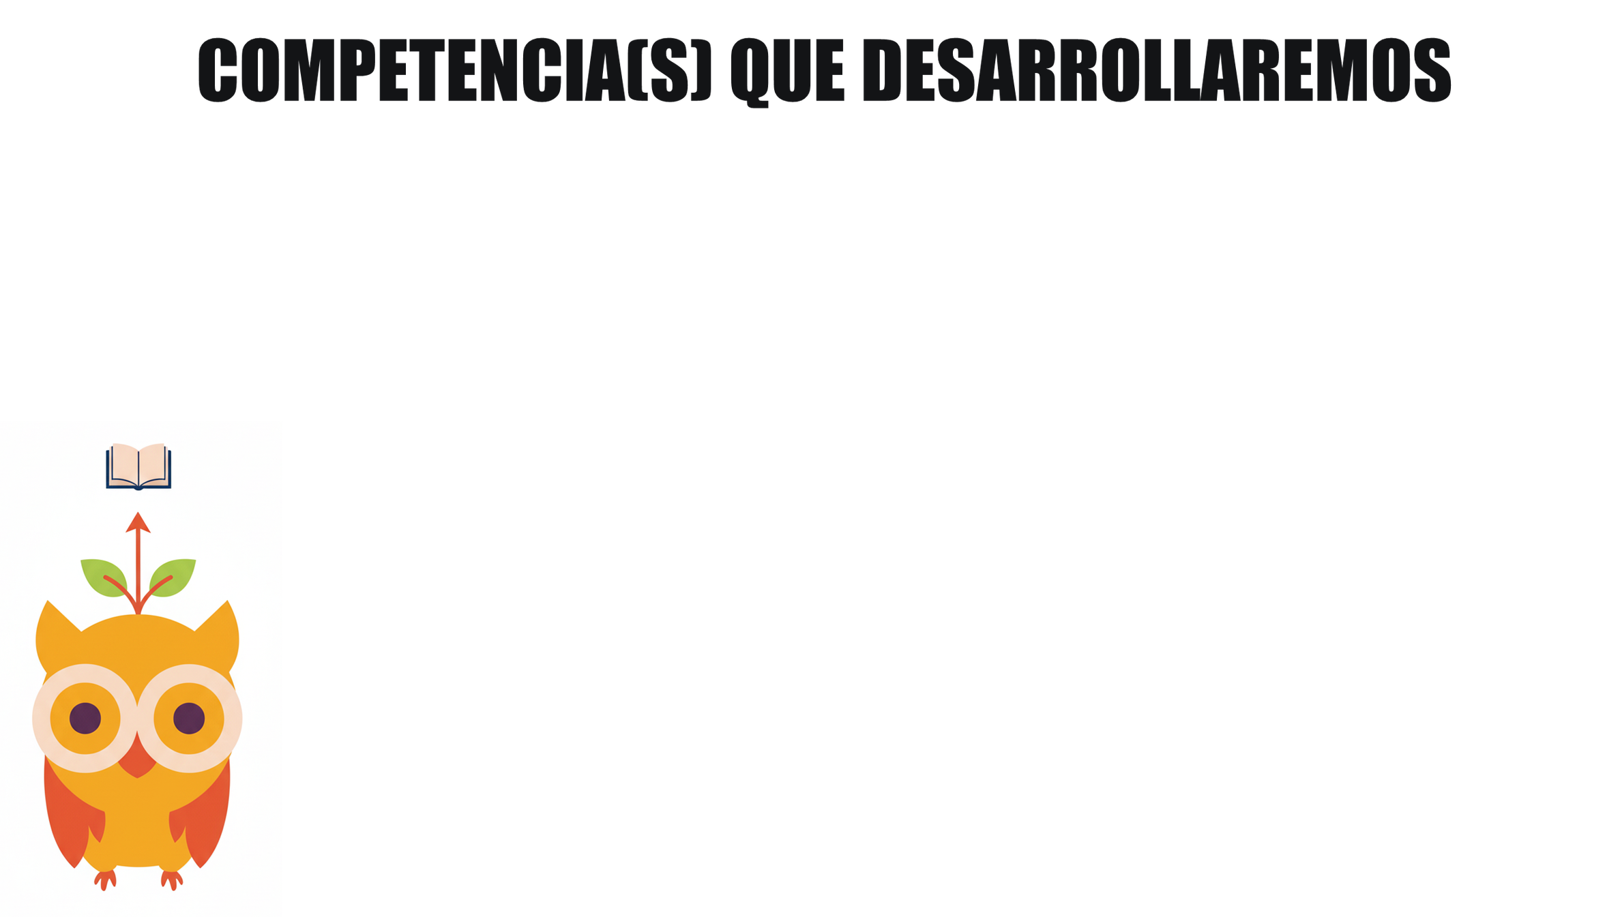
Diseñar esquemas de bases de datos relacionales que cumplan con normas de normalización.
Implementar tablas y relaciones en MICROSOFT SQL SERVER aplicando buenas prácticas.
Optimizar consultas SQL para garantizar rendimiento y escalabilidad

Slide 7
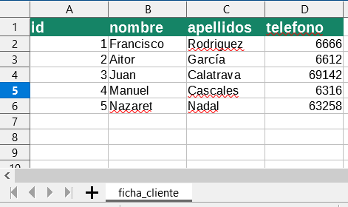
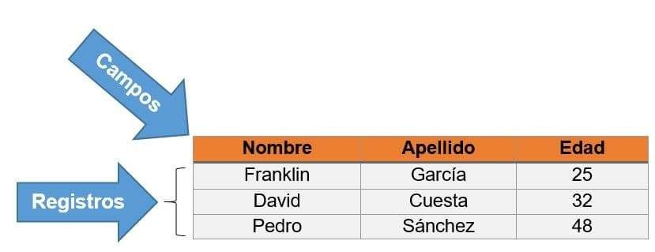
¿QUÉ ES UNA BASE DE DATOS?
Una base de datos es un sistema organizado para almacenar, gestionar y acceder a datos de forma eficiente. Tomemos de ejemplo a una base de datos como un archivo digital que puede guardar información de manera estructurada, similar a cómo una biblioteca guarda libros. En una base de datos, los datos se organizan en tablas, que son como hojas de cálculo con filas y columnas.
Filas: Cada fila en una tabla representa un registro único, como un estudiante en una clase.
Columnas: Cada columna contiene un tipo específico de información sobre los registros, como el nombre del estudiante, su edad o su dirección.

Slide 8
TIPOS DE BASES DE DATOS
RELACIONALES/SQL
Una base de datos relacional es un tipo de base de datos que organiza la información en tablas interconectadas. Cada tabla contiene filas y columnas, y las relaciones entre las tablas se definen mediante claves primarias y foráneas.
NO RELACIONALES/NOSQL
Una base de datos no relacional, también conocida como NoSQL, almacena datos de manera diferente a las bases de datos relacionales. En lugar de usar tablas, estas bases de datos pueden usar otros modelos de almacenamiento, como documentos, grafos, columnas o pares clave-valor.

Slide 9
COMPONENTES DE UNA BASE DE DATOS RELACIONAL
FILA
TABLA
Cada fila en una tabla representa un registro único.
Una tabla es como una hoja de cálculo donde cada fila representa un registro y cada columna representa un tipo de dato.
COLUMNA
Cada columna contiene un tipo específico de información sobre la entidad en cuestión.

Slide 10
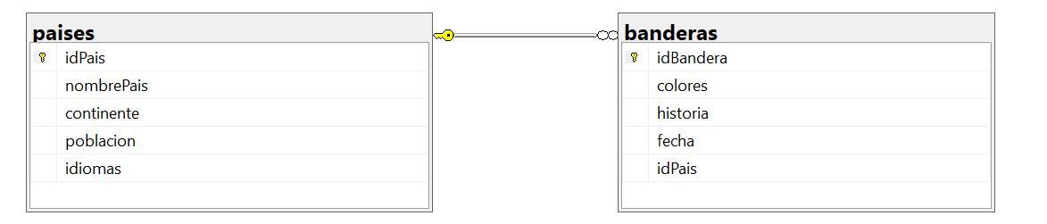
COMPONENTES DE UNA BASE DE DATOS RELACIONAL
LLAVE PRIMARIA LLAVE FORANEA
Es un identificador único para cada fila en una tabla, como el número de identificación de un estudiante.
Es un campo en una tabla que se refiere a la clave primaria de otra tabla, creando una conexión entre las tablas.

Slide 11
BASES DE DATOS NO RELACIONALES
DOCUMENTOS
Almacenan datos en diferentes estructuras permitiendo almacenar datos complejos en un solo lugar.
COLUMNAS
GRAFOS
Usan nodos y aristas para representar datos y sus relaciones, útil para datos altamente interconectados como redes sociales.
PARES CLAVE-VALOR
Almacenan datos en columnas en lugar de filas, ideal para análisis de grandes volúmenes de datos.
Almacenan datos como pares de clave y valor, similar a un diccionario, lo que permite un acceso rápido a los datos.

Slide 12
IMPORTANCIA DE LAS BASES DE DATOS
Organización de la Información: Las bases de datos permiten organizar grandes cantidades de información de manera estructurada, facilitando su acceso y gestión.
Eficiencia y Rapidez: Permiten realizar operaciones de búsqueda, inserción, actualización y eliminación de datos de manera rápida y eficiente, lo que ahorra tiempo y recursos.
Seguridad: Ofrecen mecanismos para proteger la información contra accesos no autorizados, pérdidas y corrupción de datos, garantizando la integridad y confidencialidad de la información.
Reducción de Redundancia: Ayudan a evitar la duplicación de datos mediante la normalización, lo que reduce el espacio de almacenamiento necesario y mejora la consistencia de la información.
Escalabilidad: Las bases de datos están diseñadas para crecer junto con la cantidad de datos, permitiendo la escalabilidad y adaptación a mayores volúmenes de información sin pérdida de rendimiento.

Slide 13

Ejemplo Práctico
A Continuación se realizará un Ejemplo práctico

Slide 14


Slide 15

Nombre de la actividad: | Ejercicio Demostrativo
Cantidad de participantes:
Doy fe que esta actividad está planificada en dtt (Sí/No): | Si
Hora de inicio:
Hora de fin:
Duración (min): | 30 min
Participantes: llenar las siguientes cajas de texto (tomar información del chat del meet)

Slide 16


REFERENCIAS
Material de clase Semana 2 — Programación Comercial 1, 2S2026, ECYS-FIUSAC-USAC
Video de apoyo: https://youtu.be/iap_Kct8pus?si=6WhUg2V09kGfVYVz
Documentación oficial Microsoft SQL Server

Slide 17

RECURSOS
Microsoft SQL Server
Plataforma UEDI (entrega de tareas)
Video YouTube enlazado en la agenda
Logos institucionales: ECYS, FIUSAC, USAC, DITT, Cococys

Slide 18


